Slide 1
Tema: De lo invisible a lo visible.
Pastor Alberto Bustos.

Slide 2
“Por la fe entendemos haber sido constituido el universo por la palabra de Dios, de modo que lo que se ve fue hecho de lo que no se veía.” Hebreos 11:3

Slide 3
Introducción
Hay Tres enemigos de nuestra fe, las apariencia, las emociones y la razón ya que la fe es la certeza de lo que se espera, la convicción de lo que no se ve, alguien dijo mira a tu alrededor y te angustiarás, mírate a ti mismo y te deprimirás, mira a Jesús y descansaras, en tiempos de crisis y temor, es necesario ver lo visible, el mundo que vivimos se rige por las cosas que vemos, tocamos y sentimos y nos cuesta creer y descansar en la fe de un Dios invisible.

Slide 4
Aquí aprenderemos:
La realidad del mundo invisible.
Los recursos divinos del Dios invisible.
Cómo traer lo invisible al mundo visible.

Slide 5
Desarrollo

Slide 6
A. La realidad del mundo invisible.
Él mundo invisible estuvo aquí, antes de lo invisible y estará después que lo visible sea destruido.
“no mirando nosotros las cosas que se ven, sino las que no se ven; pues las cosas que se ven son temporales, pero las que no se ven son eternas.” 2 Corintios 4:18
Todo lo que nos rodea es temporal, tiene que ver con el tiempo y el tiempo pasa y las cosas visibles pasarán se desintegrarán y deseo llevarlo a mirar algo que no se ve, pero es eterno.

Slide 7
B. Los recursos divinos del Dios invisible.
Satanás segó el entendimiento de los incrédulos para que no vean este reino invisible.
“Pero si nuestro evangelio está aún encubierto, entre los que se pierden está encubierto; en los cuales el dios de este siglo cegó el entendimiento de los incrédulos, para que no les resplandezca la luz del evangelio de la gloria de Cristo, el cual es la imagen de Dios.” 2 Corintios 4:3-4

Slide 8
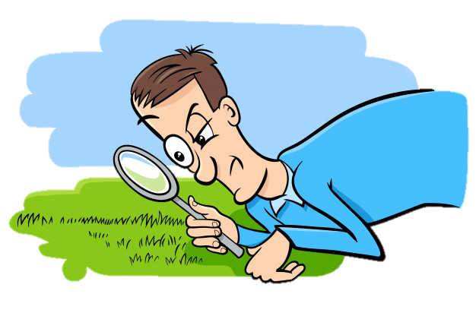
Solo a través de cristo podemos ver lo que no se ve.
“Porque no nos predicamos a nosotros mismos, sino a Jesucristo como Señor, y a nosotros como vuestros siervos por amor de Jesús. Porque Dios, que mandó que de las tinieblas resplandeciese la luz, es el que resplandeció en nuestros corazones, para iluminación del conocimiento de la gloria de Dios en la faz de Jesucristo.” 2 Corintios 4:5-6

Slide 9
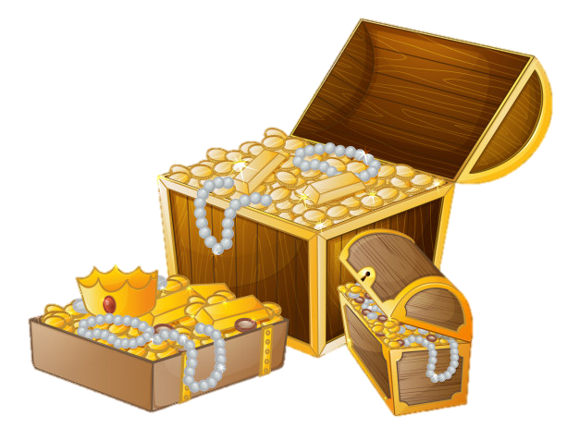
El tesoro invisible fue escondido en vasos de barro.
“Pero tenemos este tesoro en vasos de barro, para que la excelencia del poder sea de Dios, y no de nosotros,” 2 Corintios 4:7

Slide 10
Seremos perseguidos por el tesoro guardado en vaso de barro.
“que estamos atribulados en todo, mas no angustiados; en apuros, mas no desesperados; perseguidos, mas no desamparados; derribados, pero no destruidos; llevando en el cuerpo siempre por todas partes la muerte de Jesús, para que también la vida de Jesús se manifieste en nuestros cuerpos.” 2 Corintios 4:8-10

Slide 11
Cristo es manifestado por medio de nosotros cuando somos vituperados.
“Porque nosotros que vivimos, siempre estamos entregados a muerte por causa de Jesús, para que también la vida de Jesús se manifieste en nuestra carne mortal. De manera que la muerte actúa en nosotros, y en vosotros la vida.” 2 Corintios 4:11-12

Slide 12
Seremos presentado delante del señor.
“Pero teniendo el mismo espíritu de fe, conforme a lo que está escrito: Creí, por lo cual hablé, nosotros también creemos, por lo cual también hablamos, sabiendo que el que resucitó al Señor Jesús, a nosotros también nos resucitará con Jesús, y nos presentará juntamente con vosotros.” 2 Corintios 4:13-14

Slide 13
Seremos presentado delante del señor.
“Pero teniendo el mismo espíritu de fe, conforme a lo que está escrito: Creí, por lo cual hablé, nosotros también creemos, por lo cual también hablamos, sabiendo que el que resucitó al Señor Jesús, a nosotros también nos resucitará con Jesús, y nos presentará juntamente con vosotros.” 2 Corintios 4:13-14

Slide 14
C. ¿Como traer lo invisible al mundo visible?
Por medio de su espíritu podemos movernos en la realidad de lo invisible.
“Tenía el rey de Siria guerra contra Israel, y consultando con sus siervos, dijo: En tal y tal lugar estará mi campamento. Y el varón de Dios envió a decir al rey de Israel: Mira que no pases por tal lugar, porque los sirios van allí. Entonces el rey de Israel envió a aquel lugar que el varón de Dios había dicho; y así lo hizo una y otra vez con el fin de cuidarse.

Slide 15
Y el corazón del rey de Siria se turbó por esto; y llamando a sus siervos, les dijo: ¿No me declararéis vosotros quién de los nuestros es del rey de Israel? Entonces uno de los siervos dijo: No, rey señor mío, sino que el profeta Eliseo está en Israel, el cual declara al rey de Israel las palabras que tú hablas en tu cámara más secreta.” 2 Reyes 6:8-12

Slide 16
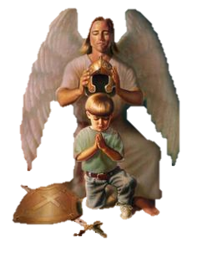
Cuando el enemigo te rodea hay ejércitos celestiales cuidando de ti.
“Y él dijo: Id, y mirad dónde está, para que yo envíe a prenderlo. Y le fue dicho: He aquí que él está en Dotán. Entonces envió el rey allá gente de a caballo, y carros, y un gran ejército, los cuales vinieron de noche, y sitiaron la ciudad. Y se levantó de mañana y salió el que servía al varón de Dios, y he aquí el ejército que tenía sitiada la ciudad, con gente de a caballo y carros. Entonces su criado le dijo: ¡Ah, señor mío! ¿qué haremos? 2 reyes 6:13-15

Slide 17
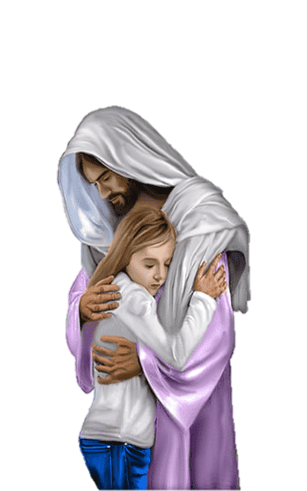
En tiempo de temor por cada día del año, hay una palabra del señor dice, no temas.
Él le dijo: No tengas miedo, porque más son los que están con nosotros que los que están con ellos. Y oró Eliseo, y dijo: Te ruego, oh Jehová, que abras sus ojos para que vea. Entonces Jehová abrió los ojos del criado, y miró; y he aquí que el monte estaba lleno de gente de a caballo, y de carros de fuego alrededor de Eliseo.” 2 Reyes 6:16, 17

Slide 18
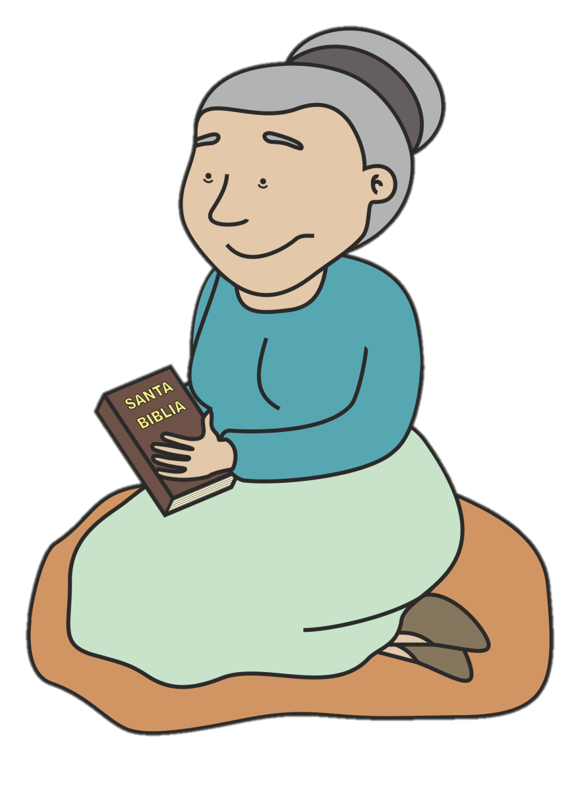
En medio del problema debemos orar que nos abra los ojos para ver al señor.
“Los carros de Dios se cuentan por veintenas de millares de millares; El Señor viene del Sinaí a su santuario.” Salmos 68:17

Slide 19
Usted nunca podrá ver lo invisible sino lo hace a través de la fe.
“Por la fe Moisés, hecho ya grande, rehusó llamarse hijo de la hija de Faraón, Hebreos 11:24

Slide 20
En la tentación te sostienes viendo lo invisible.
escogiendo antes ser maltratado con el pueblo de Dios, que gozar de los deleites temporales del pecado, teniendo por mayores riquezas el vituperio de Cristo que los tesoros de los egipcios; porque tenía puesta la mirada en el galardón. Hebreos 11:25,26
Por la fe dejó a Egipto, no temiendo la ira del rey; porque se sostuvo como viendo al Invisible.” Hebreos 11:27

Slide 21
Cómo traerlo invisible a lo visible.
Debo recordar los tres enemigos de la fe, la apariencia, la emoción y la razón.
La fe es la convicción de lo que no se ve y la esperanza es la anticipación de lo que se espera, es la esperanza de que algo va suceder.

Slide 22
Nos cuesta caminar en fe porque queremos tocar, ver y sentir.
“Le dijeron, pues, los otros discípulos: Al Señor hemos visto. Él les dijo: Si no viere en sus manos la señal de los clavos, y metiere mi dedo en el lugar de los clavos, y metiere mi mano en su costado, no creeré.” S. Juan 20:25

Slide 23
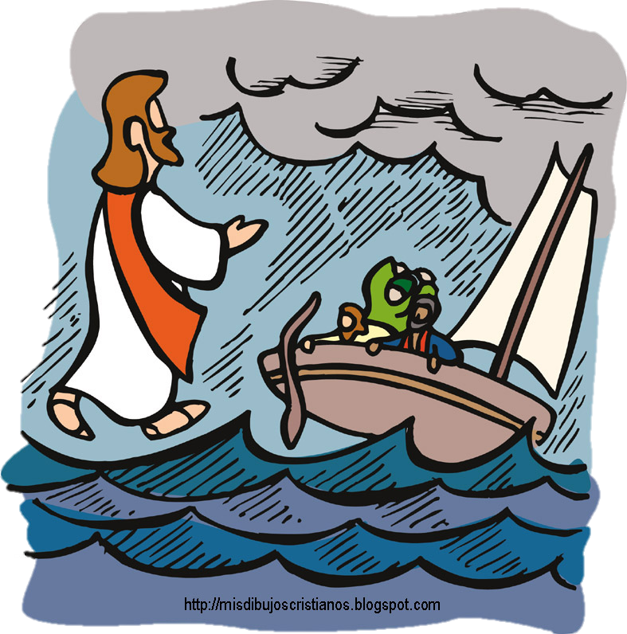
Pedro aprendió de la fe invisible.
“a quien amáis sin haberle visto, en quien, creyendo, aunque ahora no lo veáis, os alegráis con gozo inefable y glorioso; obteniendo el fin de vuestra fe, que es la salvación de vuestras almas.” 1 Pedro 1:8-9

Slide 24
Algunas veces oramos y decimos de palabras, señor te voy a creer y si no podemos verlo queremos sentirlo, no olvide Dios trabaja en su espíritu no en sus emociones, esta es la parte más superficial de su naturaleza humana.
No es lo que ves, ni es cómo te siente, usted venga al señor en oración basada en la palabra.
Hay momento cuando la razón nos encasilla para ver lo invisible Felipe le dijo al señor son muchos despídelos, de donde tomaremos pan para tanta gente Juan 6:1-15

Slide 25
Conclusión
Cuando alguien camina en lo invisible podrá hacer cosas grandes en lo visible, podrá amar a Jesús sin que lo ya visto, podrá ser perdonado de todos sus pecados y podrá disfrutar los beneficios de un reino invisible.

